Slide 1
un eveniment
Singura competiție de karaoke și show pentru oamenii de marcomm din România
23 – 25 septembrie 2014 | CupaAgentiilor.ro/Karaoke

Slide 2
Nu vă imaginați o seară de sâmbătă într-un bar de karaoke.

Slide 3
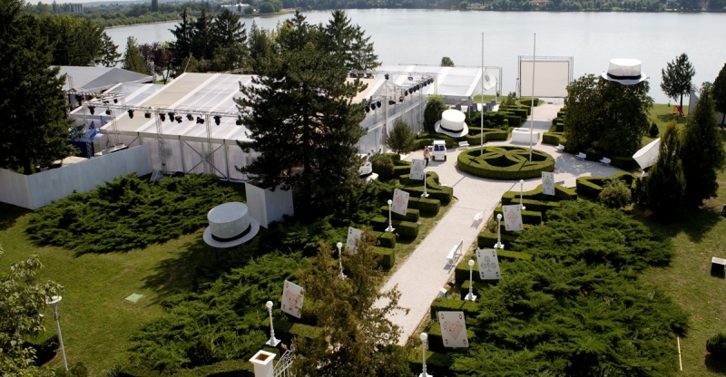
Ci 3 zile și o mare scenă pe care publicitarii cântă solo, în formații sau în duet cu vedete, cu band live pe spate și cu fanii urlând în public. Plus starurile publicității cu bandurile lor.
Participanți: 500+ de publicitari. Reach: 500.000+ de oameni care văd Cupa și brandurile ei

Slide 4
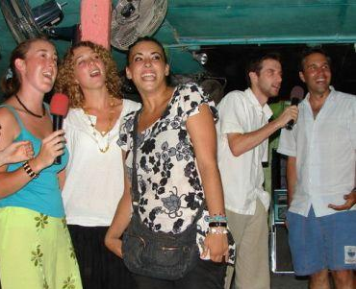
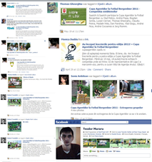
Spectacolul Cupei
Marea scenă
Showmanii din marcomm
Fani + Profesioniști
Campanie media & activări
Competiții de creație
Buzz, viralizare, ego

Slide 5
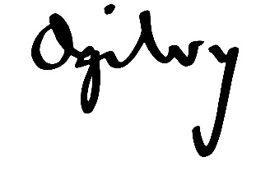
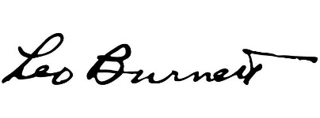
Din 2007, facem Cupe exclusive pentru marcommiști. În 2014, ne întrecem la Fotbal, Gătit, Karaoke și Gaming. Așa că mai multe zile pe an toate marile agenții se închid…

Slide 6
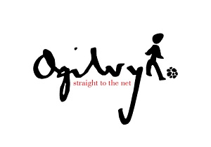
…și în locul lor apar cele mai creative cluburi de fotbal, bucătării, trupe și echipe
Vezi toate echipele Cupelor

Slide 7
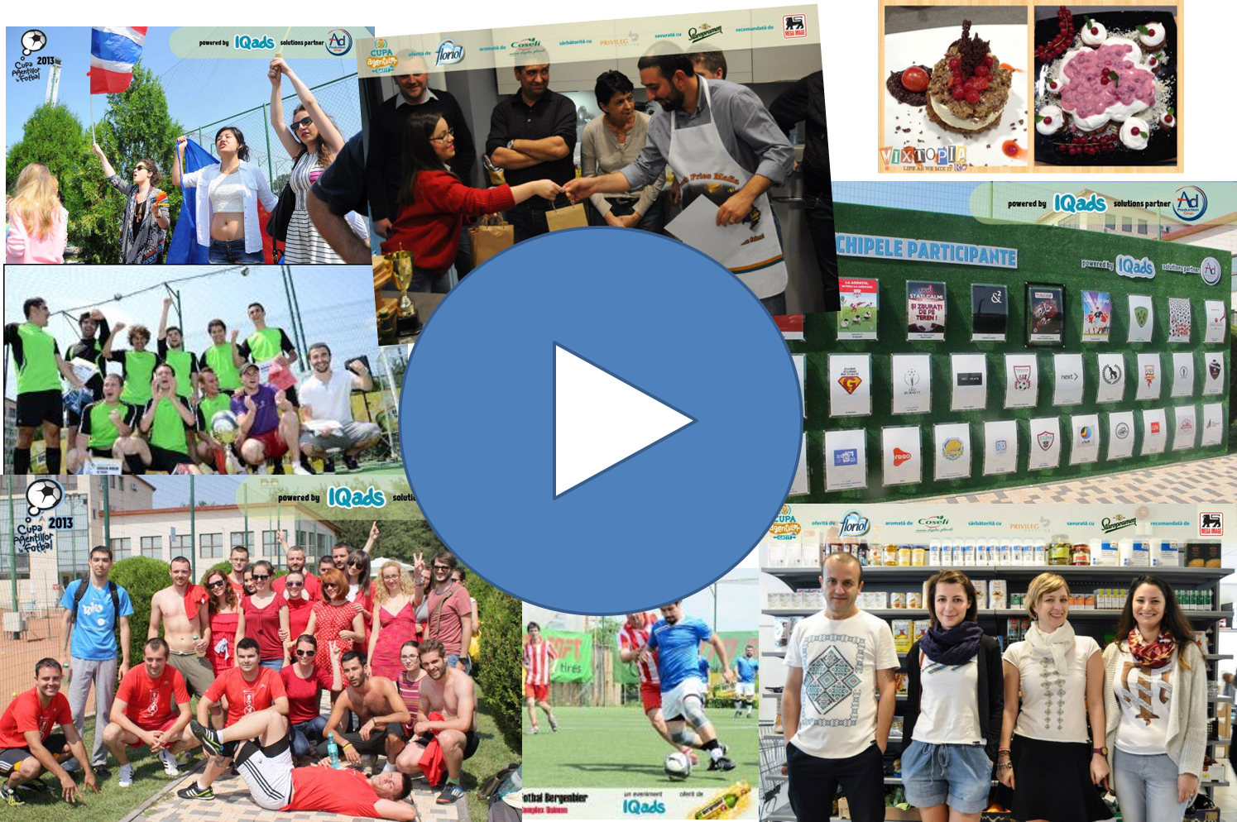
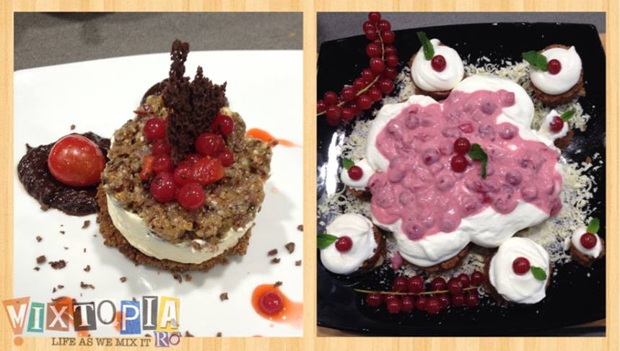
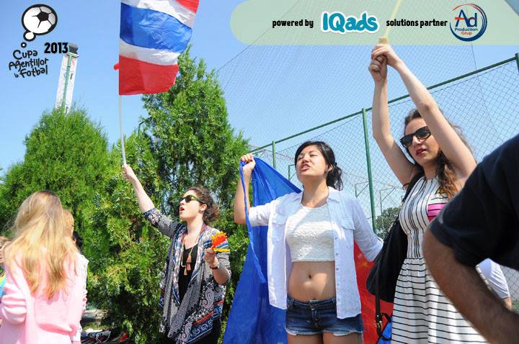
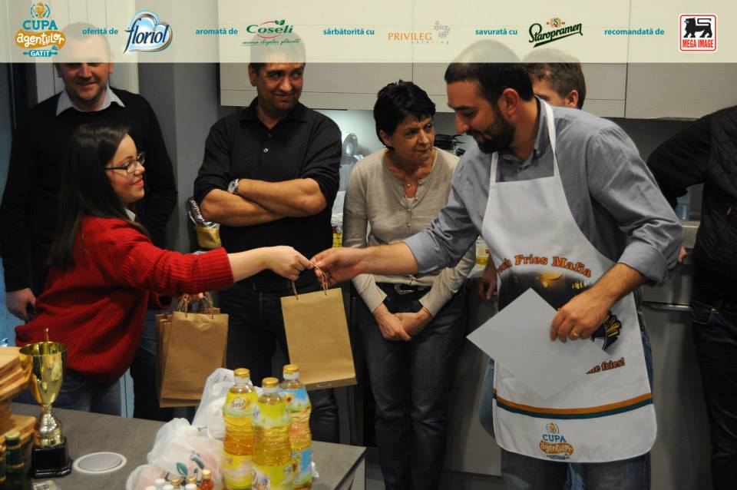
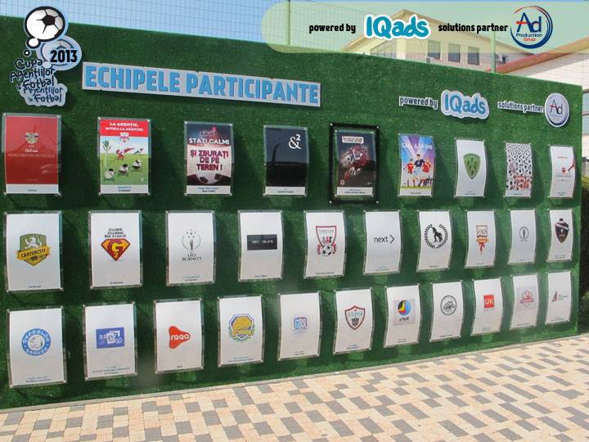
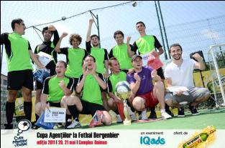
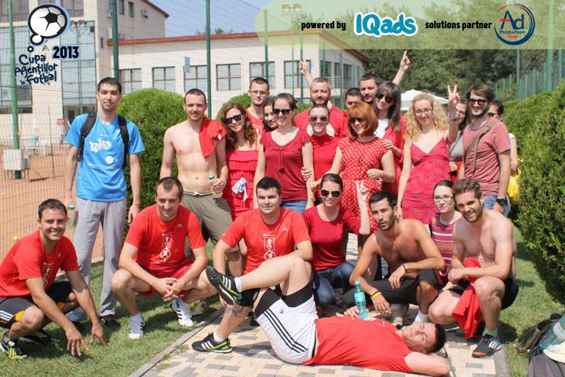
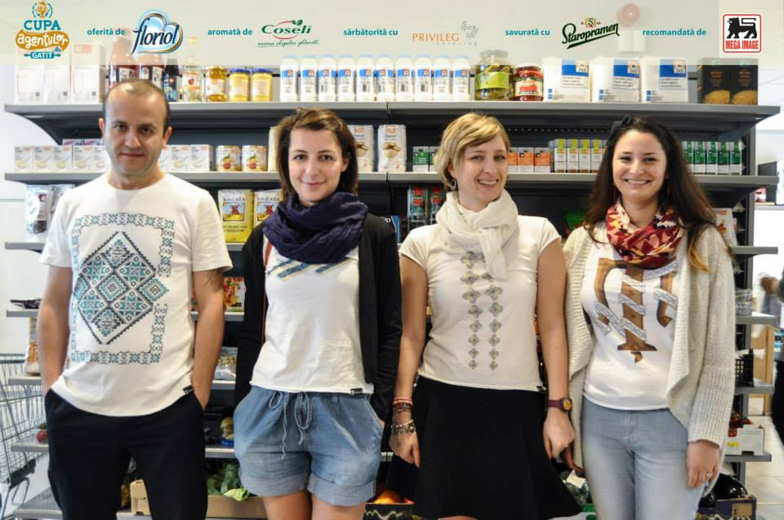
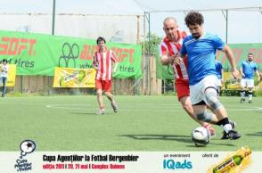
Vezi cum e la Cupe
Vezi fotbal în 5 minute
Vezi gătit în 5 minute

Slide 8
Promovarea brandului: overview
10 săptămâni de campanie
3 zile de eveniment
500+ participanți
reach al brandului
500.000+ oameni
campanie dedicată (online, radio, print)
campanie editorială (articole, PR)
competiție creație
- buzz, viralizare, rețele sociale
branding, sampling, activări

Slide 9
Oportunitățile brandului
Asociere online & offline cu un eveniment unic, aflat la prima ediție: Cupa Agențiilor la Karaoke
Reach excelent B2B al BrandX către toată industria de advertising, 500 de profsioniști de top din marcomm într-un singur eveniment
Vizibilitate bună B2C alături cea mai creativă comunitate din România: 500.000+ de oameni care vor vedea brandul în asociere cu Cupa
Branding în toată campania media asociată evenimentului, 10 săptămâni adaptat comunicării brandului: online, print, radio, PR, editorial
Activări, demos și branding la eveniment, înainte și după: înainte de eveniment: competiții de creație branded la eveniment: activări și stunt-uri, Cupe și premii speciale, cadouri pentru participanți după eveniment: pretexte de follow-up
Notes:
9

Slide 10
Coordonatele asocierii: overview
Parteneriat cu un eveniment unic: Cupa Agențiilor la Karaoke oferită de BrandX (formulă custom)
Timing overall (eveniment + campanie de comunicare): 10 weeks, 15 iulie – 3 octombrie 2014
Înscrieri participanți: 15 iulie – 15 august
Cupa Agențiilor la Karaoke: 23 – 25 septembrie (marți, miercuri și joi, 18:00 – 00:00)
Follow-up: 26 septembrie – 3 octombrie
32 de echipe, 2-10 cântăreți/echipă
Primele 2 zile: calificările
A treia zi: finalele + premierea
+ (opțional) Competiție online de creație, dedicată BrandX
Notes:
10

Slide 11
Despre eveniment
Cupa Agențiilor la Karaoke în 5 atribute:
Premieră. Aflată la prima ediție, Cupa este singurul eveniment care oferă o scenă comună celor pasionați de karaoke din agenții
Accesibilitate. Avem repertoriu liber și repertoriu impus, tocmai pentru a stimula participarea - sunt bineveniți maniacii, pasionații și începătorii + suporterii lor
Prestigiu. Oamenii din marcomm care fac karaoke pot urca la nivelul următor, de la confruntările în grup restrâns la o competiție cu toată industria, pe aceeași scenă
Fun. Conținutul cupei și activitățile din jurul său o vor face interesant de urmărit, atât pentru cei implicați direct (participanți și suporteri), cât și pentru cei care o privesc de la distanță (fani și curioși). În același timp, Cupa e o formă neconvențională de teambuilding pentru agenții și un spectacol pentru pasionați
Endorsement. Organizată cu o frecvență anuală, Cupa va deveni rapid un eveniment tradițional de reîntâlnire a oamenilor din breaslă, fiind organizată de o voce recunoscută a industriei: IQads

Slide 12
Cine e interesat de Cupă
Agențiile, ca business pentru brandurile din portofoliu și autopromo: creează activări, demo deștept și competiții de creație pentru un public spectaculos
Brandurile, ca business: promovare B2B și B2C pentru cea mai importantă comunitate creativă din Romania, care amplifică și retransmite mesajul de brand
Publicul: participanți și spectatori, oamenii din marcomm, pentru fun: ca teambuilding altfel și chiul creativ cu industria, luptă de ego personal și de agenție

Slide 13
Activitățile Cupei: overview
Cupa reunește activități și oportunități de sponsorizare care însumează 10 săptămâni, din care evenimentul de 3 zile este punctul central:
Crearea identității agențiilor: nume + logo (online, anteeveniment)
Competiții de creație ale brandurilor, asociate Cupei (online, anteeveniment)
Activări ale partenerilor în agenții (offline, anteeveniment)
Competiția de karaoke propriu-zisă (3 zile: 23 – 25 septembrie, locație TBD)
Activări ale partenerilor în agenții (offline, post eveniment)

Slide 14
Activitățile Cupei: competiție
Din partea fiecărei agenții se pot înscrie soliști sau trupe: estimăm 30 de agenții x 2 - 10 reprezentanți + 200 de suporteri
Fiecare reprezentativă a agenției are 3 urcări pe scenă, fiecare de maxim 5 minute: - un cântec la liberă alegere, solo sau band - un cântec pe o melodie din portofoliul Cat Music, solo sau band - un cântec în duet cu o vedetă Cat Music și/sau cu live band-ul Cat Music
Fiecare echipă va trebui să-și construiască o identitate: nume și logo
Evoluția pe scenă a fiecărei echipe va fi votată de un juriu profesionist (advertising, muzică, showbiz), cu note de la 1 la 10
Logistică: scenotehnică, catering, hostesse, cupe, eveniment de premiere

Slide 15
Activitățile Cupei: branduri
Posibilități extinse pentru activări de brand, online și offline
Câteva startere posibile (customizate per request pentru fiecare brand):
Branding la locație: în sală, pe scenă, în perimetru etc.
Activări înainte de eveniment:
Competiții de creație pentru branduri, legate de profilul brandului și al competiției
Activări ale partenerilor în agenții
Activări la eveniment:
Zona VIP / Smoking Lounge / Interview Area
Zona de pregătire de show: machiaj, coafură, masaj, training vocal
Product demos: produse, servicii, în zone dedicate
Mașina oficială
Partener al transmisiei live
Camera afonilor
Competiție de lipsyncing
Show-uri prezentate de cântăreți profesioniști (publicitari sau nu)
Reprezentant al brandului în juriu
Premii speciale, inventate după profilul brandului
Activări după eveniment:
Premii trimise în agenții
Activări ale partenerilor în agenții

Slide 16
Publicul Cupei
Profesionişti care activează în industria de marcomm din România (agenții de publicitate, media, PR, departamente de marketing etc.) și care au mai avut contact cu fenomenul karaoke, direct sau prin apropiați
Ca nivel de experiență la karaoke, variază mult, dar toți vor găsi activități care să-i facă să urmărească online informațiile sau să participe offline la Cupă
Ca nivel de job, atragem de fiecare dată de la owneri, top management și directori (care vin și ca teambuilding organizat de ei pentru echipă) la juniori și interni.
Maniacii: cei cu multă experiență, au scule dedicate în agenție și/sau participă la întâlniri tradiționale cu alți pasionați, în cluburile din oraș, au skilluri, repertoriu și fac show, sunt o comunitate bine închegată, cântă bine, vin pentru ego
Pasionații: cei care au mai cântat, au câteva cântece favorite, cântă mai mult pentru fun, vin aduși de maniaci sau ca să vadă cum le sunt talentele față de concurență
Newbies: cei pentru care karaokele e mai mult o experiență pe care vor s-o încerce, au mai cântat când erau mai tineri sau pe la câteva petreceri, au prins gustul, cântă cel mai relaxat, vin mai degrabă pentru socializare și fun
Suporteri, fani, alţi curioşi din agenţii: vin aduși de celelalte 3 categorii sau ca să-și susțină colegii (de agenţie sau de industrie)

Slide 17
Premiile Cupei
În a treia zi a Cupei, va fi organizată o ceremonie de premiere, unde vor fi oferite premii și diplome câștigătorilor
7 premii:
Primele trei clasate: Agenția Anului la Karaoke, locul 2, locul 3
Cel mai spectaculos duet cu o vedetă Cat Music
Cea mai spectaculoasă interpretare cu trupa Cat Music
Cea mai spectaculoasă interpretare freestyle
Cea mai înfocată galerie
Mai multe premii speciale, oferite de BrandX, exemple:
Cea mai creativă evoluție
Cea mai populară evoluție
Cel mai bun mesaj/afiș de echipă

Slide 18
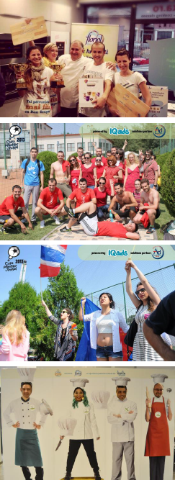
Case studies
[Cupa Agențiilor la Gătit 2014] Floriol ca naming sponsor concept și implementare by Floriol Naming sponsor fondator (la fel ca în 2013), Floriol a creat un event high profile pentru publicitari, susținut de la prima ediție Vezi making of Floriol, 4 min.: http://www.iqads.ro/podcast/1083
[Cupa Agențiilor la Karaoke 2014] Cat Music ca naming sponsor concept și implementare by IQads & Cat Music Naming sponsor fondator, Cat Music aduce artiștii săi în duet cu agențiile, pentru a promova B2B serviciile de artist management și music licensing
[Cupa Agențiilor la Gătit 2013] Verla ca partener de producție concept și implementare by IQads Verla (importator de materiale pentru producția publicitară) a atins în premieră agențiile de publicitate în 2013 oferind materialele sale ca suporturi creative pentru publicitari, în 11 puncte de contact Vezi making of Verla, 4 min.: http://www.iqads.ro/podcast/980
4. [Cupa Agențiilor la Fotbal 2013] AdProduction ca partener de soluții concept și implementare by IQads AdProduction a integrat la CAF materialele sale și a creat o competiție de creație care să demonstreze că sunt croitori de producție publicitară Vezi making of AdProduction, 4 min.: http://www.iqads.ro/podcast/870
Notes:
18

Slide 19
Bugetul: 3.000 - 7.000 euro
Bugetul include:
Asocierea cu evenimentul
Conceptul activităților de brand și/sau consultanță pentru activitățile propuse de agenție
Campania media asociată evenimentului: creație și implementare (10 săptămâni, online, radio, print)
Campania editorială, PR, viralizare
Making of + folllow-up
Bugetul este proporțional cu:
Numărul activărilor la eveniment
Numărul de zile în care brandul e vizibil la eveniment (1-3)
Amploarea activărilor
Amploarea campaniei media
Bugetul nu include:
Implementarea activărilor la eveniment
Fee-urile vedetelor aduse suplimentar
Notes:
19

Slide 20
Competiția online de creație dedicată BrandX, integrată Cupei (opțional)
Pentru a crește vizibilitatea implicării BrandX la Cupa Agențiilor la Karaoke și a activa în mod creativ participanții de la Cupă, brandul poate iniția și o competiție de creație, asociată evenimentului
Competiția se desfășoară pe baza unui brief dat de BrandX, care activează participanții de la Cupă, lucrările fiind propagate apoi online și incluse în evenimentul offline, ca metodă de sporire a vizibilității proiectului în ansamblu
Brief posibil / starter: creează un afiș pentru susținerea publicitarilor la Cupa Agențiilor la Karaoke; afișele de album vor fi apoi produse, promovate online și aduse la locul de desfășurare al Cupei, pentru a stimula participanții.

Slide 21
Etapele competiției de creație (opțional)
Durată overall a etapei (competiție + promovare): 15 iulie – 17 septembrie 2014, online
Etapa 1. Înscrierile
Publicarea briefului dat de BrandX, promovarea intensivă a temei competiției, publicarea lucrărilor admise dintre cele înscrise
Durata: 4 săptămâni, 15 iulie – 15 august (optimizată pentru competiții de design)
Etapa 2. Votul
Două jurii:
Juriul profesioniștilor, format din reprezentanți BrandX și IQads 60% din nota finală
Juriul publicului larg, care votează online, în cadrul platformei TheCreator, sporind buzz-ul și viralizarea competiției 40% din nota finală
Durata: 6 săptămâni, 15 iulie – 1 septembrie

Slide 22
Promovarea ante-Cupă / partea 1
Branding banners campaign, 500.000 afişări IQads.ro, SMARK.ro, 24FUN.ro, Realitatea.net, Money.ro, alţi parteneri media din zona muzicală
Comunitatea IQads Newslettere către comunitatea IQads (20.000+ membri activi): - 2 x header branded în newsletterul editorial IQads - menționarea sponsorului în alte newslettere editoriale
Calendarul de evenimente IQads Includerea perioadei de înscrieri (text, afiş, multimedia);
PR despre înscrieri: ştiri publicate pe IQads.ro, comunicate de presă pushed pe alte medii relevante
ANTE-EVENIMENT
EVENIMENT
FOLLOW-UP

Slide 23
Promovarea ante-Cupă / partea 2
Comunicare directă către comunitatea IQads și agenții (3.000 +) Mail-uri cu programul, branded
Branding al materialelor folosite pentru participare: Program, tabel de calcul automat al clasamentelor etc.
Postarea tragerii la sorți
Embleme și mesaje ale tuturor echipelor înscrise, promovate pe rețelele sociale
Nume și afișe ale echipelor înscrise, promovate pe măsură ce le primim
Tagging pe Facebook cu toți participanții, buzz pe rețele sociale
ANTE-EVENIMENT
EVENIMENT
FOLLOW-UP

Slide 24
Promovarea ante Cupă / partea 3
Print 24-FUN: 2 machete x ½ pagină, mesaj branded cu invitație la cupă
Branding pe CupaAgentiilor.ro/Karaoke
Social media: update-uri pe rețelele sociale, 130.000+ fani şi followeri IQads + conturi de social media partenere (Fan Page IQads, Fan Page IQads News, Twitter IQads)
Materiale multimedia despre ediția 2014: echipe şi participanți, pronosticuri
ANTE-EVENIMENT
EVENIMENT
FOLLOW-UP

Slide 25
Evenimentul
Cupa Agențiilor la Karaoke susținută de BrandX
Data: 23 – 25 septembrie 2014 Locul: tbd
Oamenii din marcomm care s-au înscris, suporterii și fanii lor vin la Cupă să se înfrunte, alături de vedetele care canta din publicitate, invitate de noi exemple: Coma, Trupa 23, OCS, We Singing Colors
ANTE-EVENIMENT
EVENIMENT
FOLLOW-UP

Slide 26
Promovare la eveniment / partea 1
Branding la locație pentru BrandX
Branding pe materialele competiției
Updates și poze prezentate pe durata competiției, tagging al cântăreților, publicate pe rețelele sociale, într-un layout branded
ANTE-EVENIMENT
EVENIMENT
FOLLOW-UP

Slide 27
Promovare la eveniment / partea 2
Logo pe toate diplomele de premiere
oferirea de premii speciale, pe platforma brandului, de exemplu:
Cel mai creativ interpret (solist / membru al unei formații)
Cel mai popular cântăreț
Cel mai bun mesaj și/sau logo al echipei
Premii speciale oferite de către BrandX
ANTE-EVENIMENT
EVENIMENT
FOLLOW-UP

Slide 28
Promovarea post eveniment
Branding banners campaign, 100.000 afișări mulțumiri participanților și felicitări câștigătoarelor Cupei IQads.ro, SMARK.ro, 24FUN.ro, Realitatea.net, Money.ro
Comunitatea IQads Newsletter către comunitatea IQads (20.000+ membri activi) menționarea rezultatelor în newsletterul editorial
PR despre câștigătorii Cupei: comunicate de presă și știri publicate pe IQads.ro
Update-uri pe rețelele sociale, tagging cu poze de la cupă, cu toți participanții, 130.000+ fani și followeri IQads (Fan Page IQads, Fan Page IQads News, Twitter IQads)
Making Of Cupa Agențiilor la Karaoke by BrandX: promovat pe IQads + Facebook
ANTE-EVENIMENT
EVENIMENT
FOLLOW-UP

Slide 29
Reach cumulat BrandX, asociat evenimentului
Via campania media dedicată:
Locație: peste 500 de participanți
Online: 650.000 oameni (via 1.000.000 afișări de bannere, newslettere, branding)
Print: 100.000 oameni (via 2 machete, 24-FUN Buc., 70.000 ex.)
Via buzz, viralizare, retele sociale, propagare creații din competiție:
Buzz: 150.000 oameni (promovare generată de participanți) + PR, news
------------------
800.000 oameni, din care scădem o rată de intersecție de 25%:
Reach branded total al promovarii brandului în asociere cu evenimentul: 500.000 oameni, fără cross-uri, într-o campanie de promovare de 10 săptămâni

Slide 30
Despre IQads
Cel mai important produs media românesc dedicat în întregime publicității, marketingului și mass-mediei, o platformă care aduce împreună comunitatea pasionaților de domeniul comunicării - fie ei profesioniști respectați sau simpli admiratori ai fenomenului
IQads oferă conținut multimedia actualizat zilnic: știri, interviuri, analize & altele și dezvoltă o serie de evenimente precum: ADfel, Cupa Agențiilor la Fotbal, Cupa Agențiilor la Gătit, Cupa Agențiilor la Karaoke și Cupa Agențiilor la Gaming
Audiență: peste 100.000 de vizitatori unici în fiecare lună, 110.000 de membri ai comunității din social media și 20.000 de abonaţi activi la newsletter
Notes:
30

Slide 31
brand campanie online offline activări sampling
agenții marcomm creație strategie
microfoane lumini scenă emoții
fani afișe blazoane echipă vedete
prestigiu ego orgoliu teambuilding networking
spirit de competiție glorie
visuals hostesse
Cupa Agențiilor la Karaoke. Începem?

Slide 32
Ai rămas fără voce? Dă-ne un semn la:
Adriana Jescu
Business Developer Blue Idea
Adriana@IQads.ro
+40 749 058 306
Monica Dudău
Senior Project Manager Blue Idea
Monica@IQads.ro
+40 742 040 726 Marin Preda Business Developer Blue Idea Marin@IQads.ro +40 727 842 813
Notes:
32

